Slide 1
Quickstarter
- A Decentralized Crowd-Funding
Protocol
by Clément SAUNIER
Alexandre SCHAFFNER
Maxime Noël
Mickaël Riess
Notes:
3min pour pitcher, 2min pour une démo

Slide 2
Contexte
Hackaton Epitech X PoC X Starton:
From Web 2.0 to Web 3.0
Notes:
Pour ce Hackathon avec le sujet web2 to web3 on a choisi de porter les valeurs du crowd-funding dans le champs des possibles du web3 car on s’est aperçu qu’ils avait quelques problèles.
NEXT

Slide 3




Notre portée: le crowdfunding

Slide 4
Quelques chiffres
$17.2 milliards
+33.7%
6,455,080
$300 milliards

Slide 5
Problèmes
⚠️ Peu de contreparties
❌ Repose sur une personne / une organisation centralisée
❌ Pas de droit de gouvernance sur le projet
❌ Transparence limitée
❌ Besoin de confiance (arnaques, mauvaise gestion…)
Solutions
✅ Retours sur investissement
✅ Repose sur un réseau
✅ Droit de gouvernance
✅ Transparent par design
✅ Suppression des intermédiaires

Slide 6
Nous vous présentons
Notes:
Apres vous avoir expliqué les problèmes que l'on resolvait il est temps de vous présenter ...

Slide 7
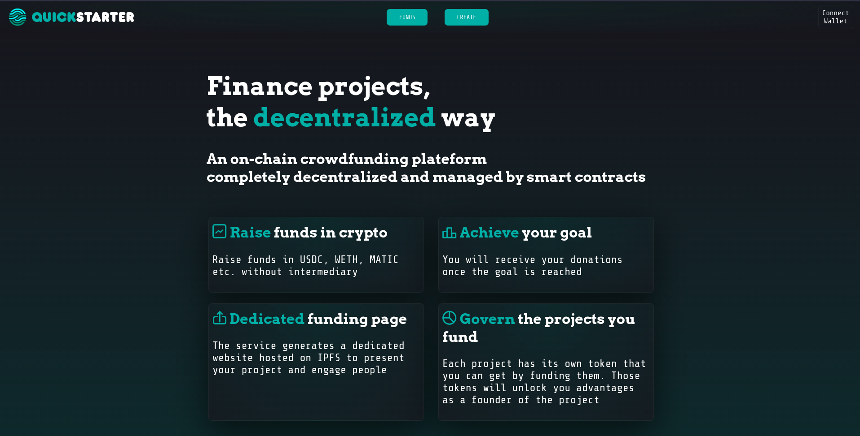
Notes:
Quickstarter est un projet qui vise à marier le processus de levée de fonds “crowd-funding” et le pouvoir de la blockchain.
Quickstarter a pour ambition : “l’acces au capital; par tous, pour tous, partout”.
Ce projet se définit comme une plateforme digitale centrale sur laquelle des projets de toutes nature pourront être créés sans avoir de connaissances en programmation ou en finance par le biais de l’interface du site. Même interface qui permet à chaque projet de s’auto gouverner, au niveau directionnel autant que financier.
Quickstarter vise à créer une opportunité et propulser en avant celles et ceux qui cherchent à développer des projets en facilitant l'accès aux fonds et à la technologie , sans frontieres : le DAO pour tous
Quickstarter vise à faciliter l’exposition aux projets de demain en proposant un modèle de partage de revenus à ses investisseurs.

Slide 8
Overview
Lever des fonds pour un projet
Lister les projets financés et en cours de financement
Financer un projet
Participer à la gouvernance d’un projet
Financement de type “tout ou rien”
Les investisseurs ont un droit de gouvernance sur les fonds.
Notes:
Les campagnes "tout ou rien" sont financées intégralement deux fois plus souvent que les campagnes "classiques”. Les campagnes de crowdfunding menées en équipe rapportent 38 % de plus que les campagnes solo.

Slide 9
Solution
IPFS
Founder
Metadata
interagit avec la DAO pour la réalisation du projet
mint
Founder
Projet#01
Goal: 50 000 USDC
Funded!
Projet DAO
Mint des
tokens de gouvernance
Fonds: 50 000 USDC
Investi
Investisseurs
propose, vote
Investisseurs

Slide 10
Cibles
Les 24-35 ans sont plus enclins à participer aux campagnes de crowdfunding
Les personnes de plus de 45 ans sont moins enclines à supporter des campagnes
ONG
Start-ups
Projets particuliers
Grandes Causes
Notes:
St

Slide 11



Démo et technique

Slide 12
Vers l’avenir
Implémentation de la Phase 2 : sQST et tQST
Intégration avec certains protocoles DeFi afin de maximiser les rendements de la trésorerie
Oeuvres caritatives Quickstarter, vers un avenir meilleur pour tous
Notes:
St

Slide 13
“Revenue Share” Model
Founder
Fixed rate allocation
“DAO”Treasury
Successful creation
raise
Fundraising
Treasury
Projet DAO
Goal: ???? USDC
claim share
Mint
Redistribute!
Mint
$DAOtoken
$QST
Investors
InvestorPortal
stake QST

Slide 14
Remerciements et liens
Statistiques crowndfunding 2020: https://www.fundera.com/resources/crowdfunding-statistics
Starton: https://www.starton.io/

